Slide 1
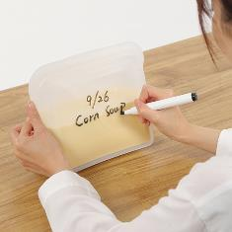
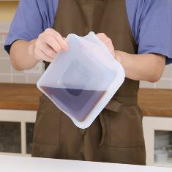
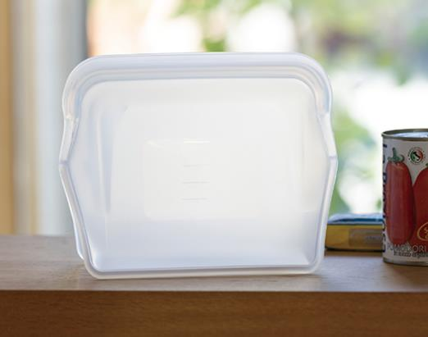
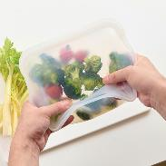
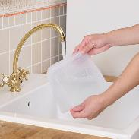
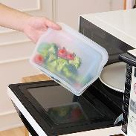
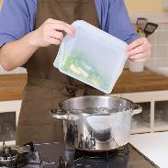
品番:C3513
シリコーンフードバッグ
上代:\1,800(税込\1,980)
洗って繰り返し使える！プラチナシリコンを
使用した自立する保存密閉バッグ
メモ書きできる！
強力なジップで中身がこぼれない！
■商品情報
商品サイズ | 約230×180×90㎜
重量 | 170g
材質 | シリコン
カラー | ホワイト
備考 | 化粧箱サイズ(入)250×185×30㎜ 耐熱温度は230℃まで、耐冷温度は-40℃まで 3000pcs以上でオリジナル名入れ対応可能
梱入数 | 40
memo

